Slide 1
UKRAINA Współczesne problemy

Slide 2
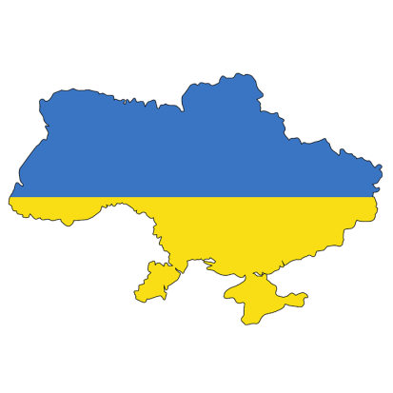
Południowo-wschodni sąsiad Polski.
Drugie pod względem wielkości państwo w Europie.
Środkową i wschodnią część zajmują niziny, np. Nizina Połtawska, południową zaś – Nizina Czarnomorska.
Na południowym zachodzie rozciągają się największe obszary wyżyn oraz gór (Karpaty).
Zmniejsza się liczba ludności czego przyczyną jest mniejsza liczba urodzeń niż liczba zgonów oraz emigracja.
Współczesna Ukraina istnieje jako państwo od 1991 roku.

Slide 3
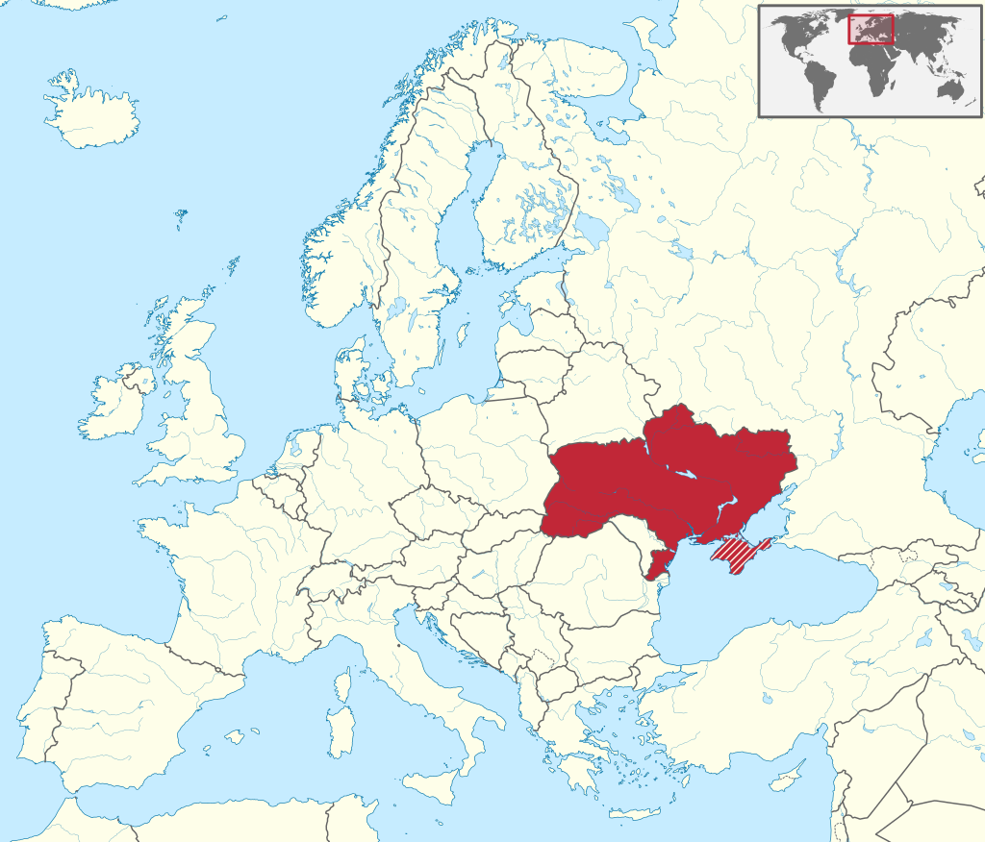
Powierzchnia:
603 500 km²
Liczba ludności:
44 831 000 (2017; bez Półwyspu Krymskiego zajętego przez Rosję – 42 800 000)
Gęstość zaludnienia:
77 os./km² (2017)
Stolica:
Kijów
Język urzędowy:
ukraiński
Waluta:
hrywna

Slide 4
Gospodarka Ukrainy
Na Ukrainie warunki naturalne do uprawiania gospodarki są idealne. Występują tam bardzo żyzne gleby, łagodny klimat oraz przeważają niziny. Z kolei do rozwoju turystyki podstawę stanowią piękne krajobrazy i nadmorskie położenie.
Ukraina jest również zasobna w surowce mineralne, takie jak: węgiel kamienny, rudy żelaza czy rudy manganu.
Wydobycie tych surowców stało się nieopłacalne.

Slide 5
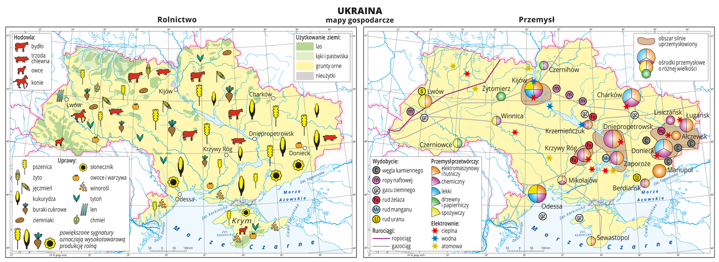
Po rozpadzie Związku Radzieckiego większość państwowych gospodarstw rolnych przeszła w ręce prywatnych właścicieli.
Wydajność produkcji rolnej była w nich jednak bardzo niska, a to narzuciło konieczność importowania żywności.
Z tych powodów w latach 90. XX wieku ukraińską gospodarkę dotknął kryzys.

Slide 6
Konflikty na Ukrainie
W 2014 roku mieszkańcy tego kraju obalili prezydenta, który sprzyjał bliskim kontaktom z Rosją. Zapoczątkowało to konflikt na Półwyspie Krymskim, który zamieszkiwała ludność mówiąca tylko po rosyjsku. Nie była ona zadowolona ze zmiany władzy na Ukrainie, dlatego wsparła zajęcie Krymu przez Rosję. Nie zostało to jednak zaakceptowane przez Ukrainę i przez większość państwa świata.

Slide 7
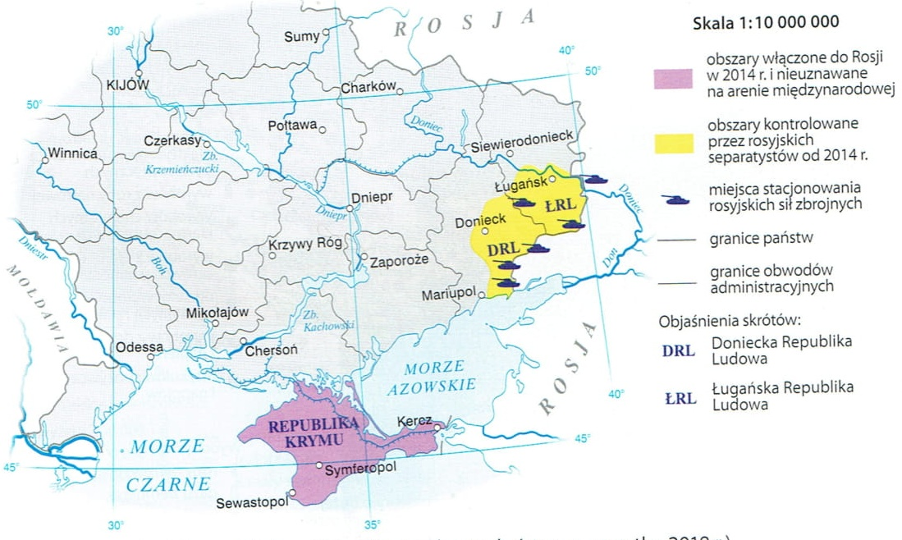
Obszary na Ukrainie, nad którymi utraciła ona kontrolę (stan z początku 2018r.)

Slide 8
Równocześnie z wydarzeniami na Półwyspie Krymskim rozpoczął się konflikt na wschodzie.
Mieszkańcy dwóch obwodów administracyjnych, donieckiego i ługańskiego, zażądali odłączenia tych terenów od kraju. Było to spowodowane między innymi:
niezadowoleniem rosyjskojęzycznej ludności z obalenia prezydenta,
Brakiem zgody mieszkańców na zamiar wstąpienia Ukrainy do Unii Europejskiej.

Slide 9
Separatyści, czyli ludzie żądający odłączenia się od Ukrainy, ogłosili niepodległość dwóch republik: Donieckiej Republiki Ludowej i Ługańskiej Republiki Ludowej.
Ta decyzja nie została uznana przez Ukrainę i większość państw na świecie.
Dzięki pomocy płynącej z Rosji, w tym dostawom sprzętu wojskowego, separatyści sprawują władzę w tych republikach.

Slide 10
Konsekwencje konfliktów
Konflikty na Ukrainie doprowadziły do śmierci ponad kilkunastu tysięcy osób. Kilkadziesiąt tysięcy ludzi zostało rannych, a setki tysięcy utraciło swoje domy. Wojna trwa nadal, więc straty mogą być jeszcze większe.
Konflikty odbijają się negatywnie na ukraińskiej gospodarce. Na terenach objętych walkami wiele fabryk przerwało produkcję.

Slide 12
W wyniku konfliktu zbrojnego we wschodniej Ukrainie wiele zakładów przemysłowych zostało zniszczonych.

Slide 13
Ze względu na udział Rosji w konflikcie Ukraina ograniczyła kontakty gospodarcze z tym krajem. W rewanżu Rosja zmniejszyła dostawy gazu lub zażądała za niego wysokich cen. To wszystko przyczyniło się do obniżenia wielkości produkcji przemysłowej.
Utrata Półwyspu Krymskiego, a także działania wojenne przyczyniły się do znacznego zmniejszenia liczby turystów na Ukrainie. Na brak kuracjuszy narzekają uzdrowiska, np. w Truskawcu, Chmielniku czy Odessie. Niewiele osób chce wypoczywać w kraju objętym wojną.

Slide 14
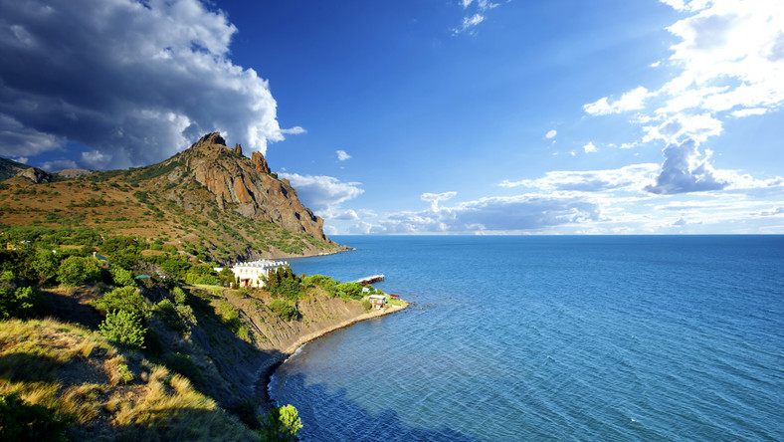
Półwysep Krymski co roku przyciągał tłumy. Jednak od czasu konfliktu ich liczba znacznie się zmniejszyła.

Slide 15
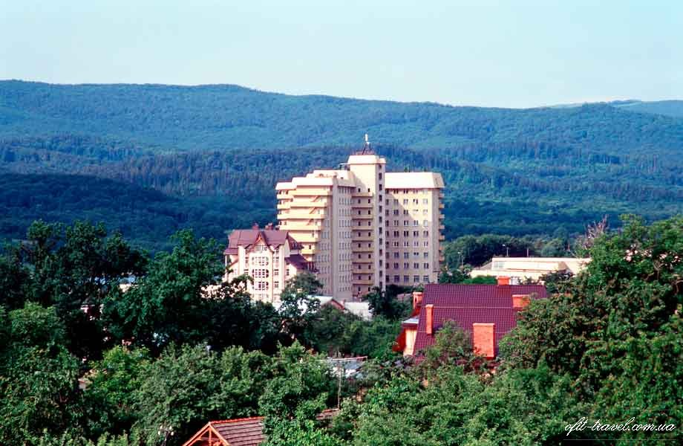
W uzdrowiskach, np. w Truskawcu, rozbudowano i wyremontowano wiele sanatoriów. Jednak Ukraińców nie stać na opłacanie leczenia.

Slide 16
Problemy ludności na Ukrainie
kryzys gospodarczy trwający od lat 90. XX wieku
niski poziom opieki medycznej
rozpowszechnienie takich chorób, jak alkoholizm i AIDS
-mała liczba urodzeń -rosnąca liczba zgonów -emigracja za granicę
ZMNIEJSZAJĄCA SIĘ LICZBA LUDNOŚCI UKRAINY
wojna trwająca od 2014 roku
wysokie koszty utrzymania dzieci
trudności ze znalezieniem pracy oraz brak perspektyw na polepszenie warunków życia

Slide 17
Trwająca wojna oraz kryzys gospodarczy na Ukrainie sprawiły, że ludność bardzo zubożała. Większości mieszkańców brakuje pieniędzy na zakupy, dlatego firmom, zarówno rodzinnym, jak i zagranicznym, nie opłaca się budować zakładów przemysłowych czy centrów handlowych. Mała ilość towarów w sklepach powoduje, że Ukraińcy kupują je w sąsiednich krajach, np. w Polsce i na Słowacji

Slide 18
Najważniejsze !
W 2014 roku Półwysep Krymski wbrew woli władz Ukrainy został przyłączony do Rosji.
Od 2014 roku na Ukrainie trwa konflikt zbrojny, który obejmuje wschodnią część kraju.
Skutkami konfliktu zbrojnego na Ukrainie są: obniżenie produkcji przemysłowej, zmniejszenie liczby turystów odwiedzających ten kraj, zubożenie ludności oraz emigracja ludności za granicę.
Liczba ludności Ukrainy systematycznie się zmniejszyła. Powodami są zbyt mała liczba urodzeń w stosunku do liczby zgonów oraz emigracja.

Slide 19
Ćwiczenia ☺
1. Omów cechy terytorium Ukrainy sprzyjające rozwojowi gospodarki tego kraju.
1. Przedstaw przyczyny spadku liczby ludności na Ukrainie.
1. Wyjaśnij wpływ konfliktów na Półwyspie Krymskim i na wschodzie Ukrainy na gospodarkę tego państwa.

Slide 20
Oczami podróżnika ☺

Slide 21
KIJÓW

Slide 22
To stolica i największe miasto Ukrainy. Kijów usytuowany jest na północy kraju tuż nad wodami malowniczej rzeki Dniepr. W XVI wieku miasto leżało w granicach Korony Polskiej, a korzenie ma tu wielu wybitnych Polaków m.in. poeta Feliks Konarski i reżyser Maria Kaniewska.
Charakterystycznym elementem krajobrazu miasta są złote kopuły licznych cerkwi i soborów. Dwie budowle, Sobór Mądrości Bożej i Ławra Pieczerska, znajdują się na liście zabytków UNESCO. Wśród świątyń prawosławnych można znaleźć tu także synagogę lub dom modlitewny Karaimów.

Slide 24
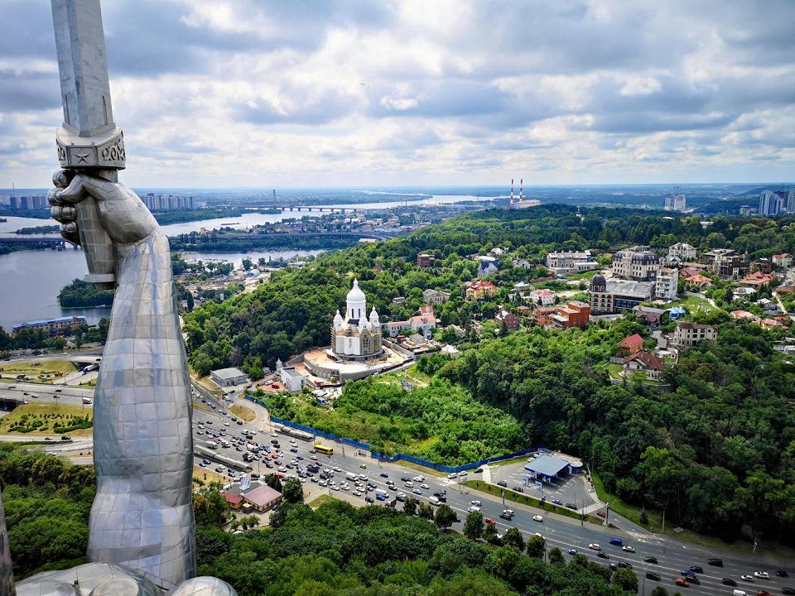
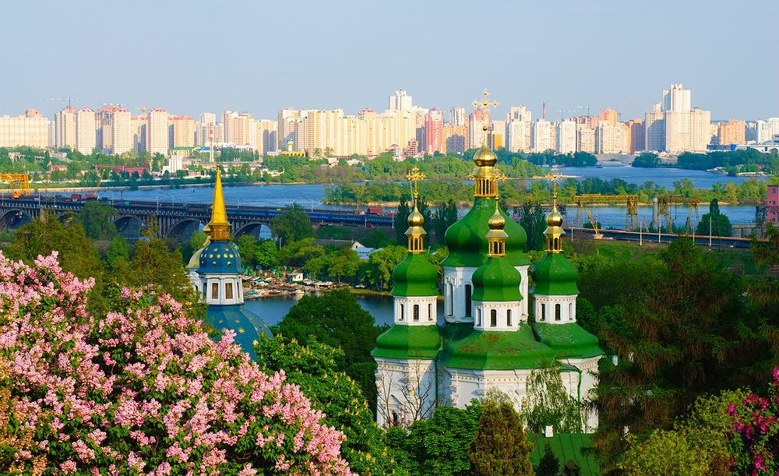
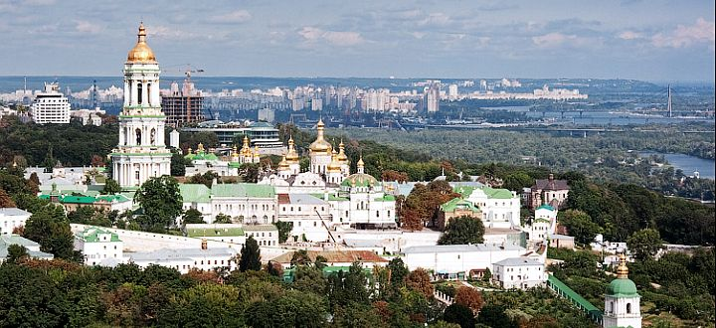
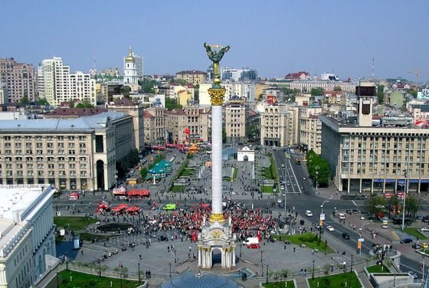

Slide 25
ODESSA

Slide 26
To jedno z głównych centrów południowej Ukrainy. Liczy milion mieszkańców, a jego malownicze położenie tuż nad wodami Morza Czarnego masowo przyciąga turystów i rokrocznie zwiększa tę liczbę o kolejne kilka tysięcy. Odessa to największy port morski w kraju w dodatku świetnie skomunikowany z dużymi miastami Europy - znajduje się tu międzynarodowe lotnisko.
Liczba zabytków Odessy jest imponująca. Także ich jakość jest bardzo różnorodna - od cerkwi i kościołów przez budynki pałaców, filharmonii, opery aż po latarnię morską, katakumby czy słynne Schody Potiomkinowskie. Plaże w regionie są szerokie i zadbane, a im dalej na południe tym ładniejsze i czystsze.

Slide 27
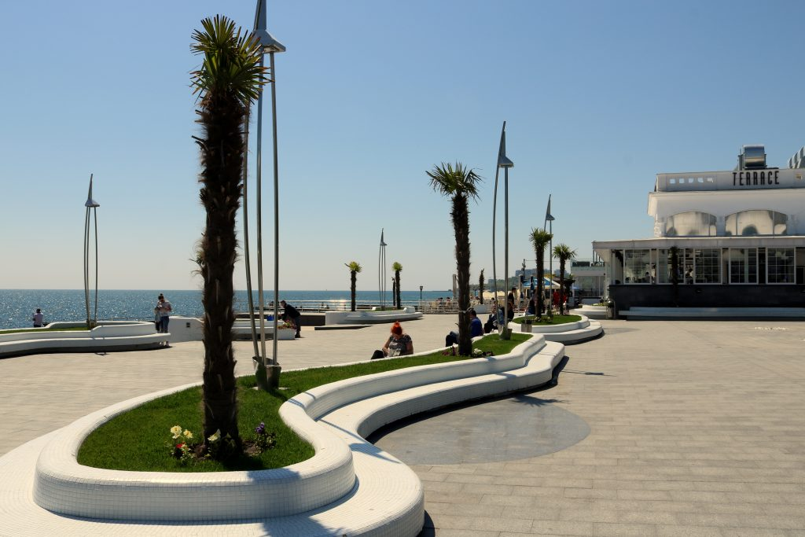
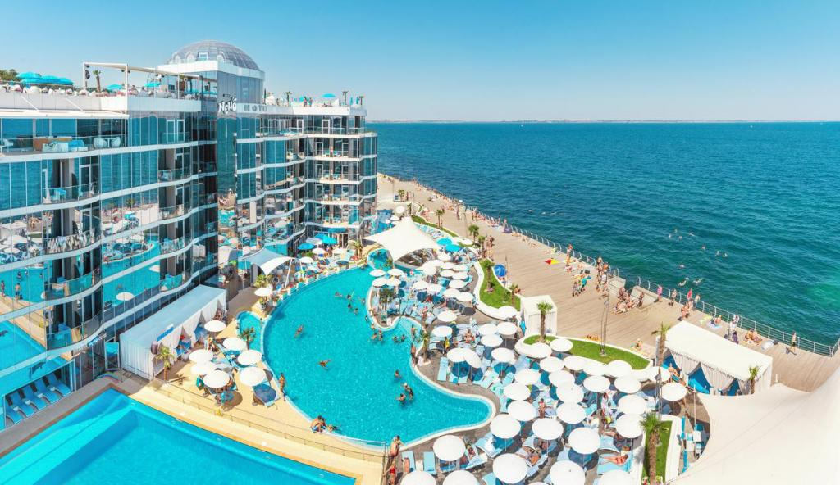
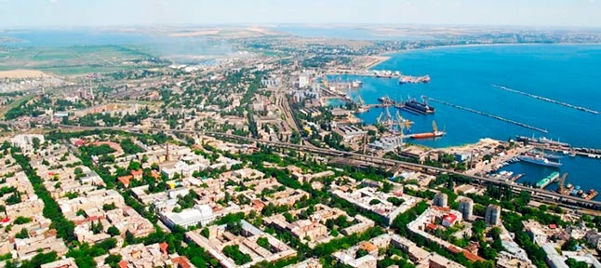
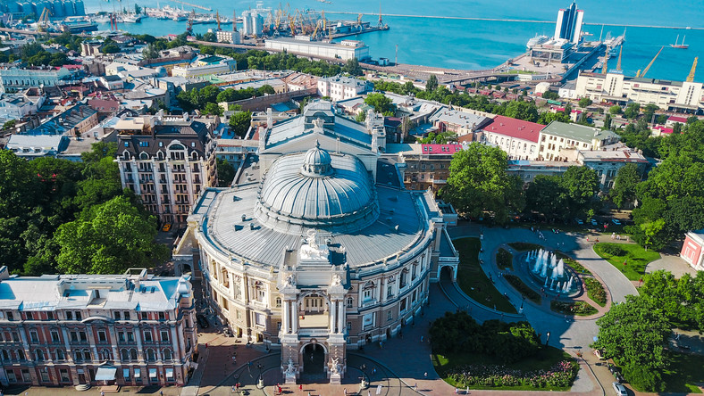

Slide 28
Kamieniec Podolski

Slide 29
Największą atrakcją stolicy Podola, czyli Kamieńca Podolskiego, jest zabytkowa twierdza z XIV wieku. Monumentalny zespół zamkowy z dużą liczbą baszt to prawdziwa perła wśród ukraińskich warowni. Budowla góruje nad rzeką Smotrycz i strzeże wejścia do miejskiej starówki. W średniowieczu broniła tych terenów przed naporem tureckim. Dziś najefektywniej prezentuje się Stary Zamek otoczony licznymi wieżami.
Kamieniec Podolski liczy prawie 100 tys. mieszkańców. Oprócz historycznej twierdzy ma urokliwe Stare Miasto. Wśród wielu atrakcji dominują zwłaszcza świątynie katolickie i prawosławne, baszty i bramy miejskie.

Slide 31
Pasmo Czarnohory

Slide 32
Dzikie i rozległe połoniny karpackie przyciągają na zachód Ukrainy zapalonych piechurów oraz miłośników niezapomnianych górskich widoków. Zainteresowaniem traperów cieszy się zwłaszcza pasmo Czarnohory ze szczytem Howerla, najwyższe w tej części Karpat, pełne źródeł mineralnych i jezior. W rejonie Czarnohory znajduje się pierwotny las bukowy wpisany na listę UNESCO w 2007 roku. Pasmo leży w granicach regionu etnograficznego - Huculszczyzny zamieszkiwanej przez pasterzy-Hucułów.

Slide 33
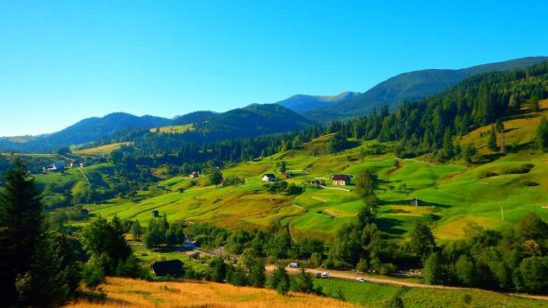
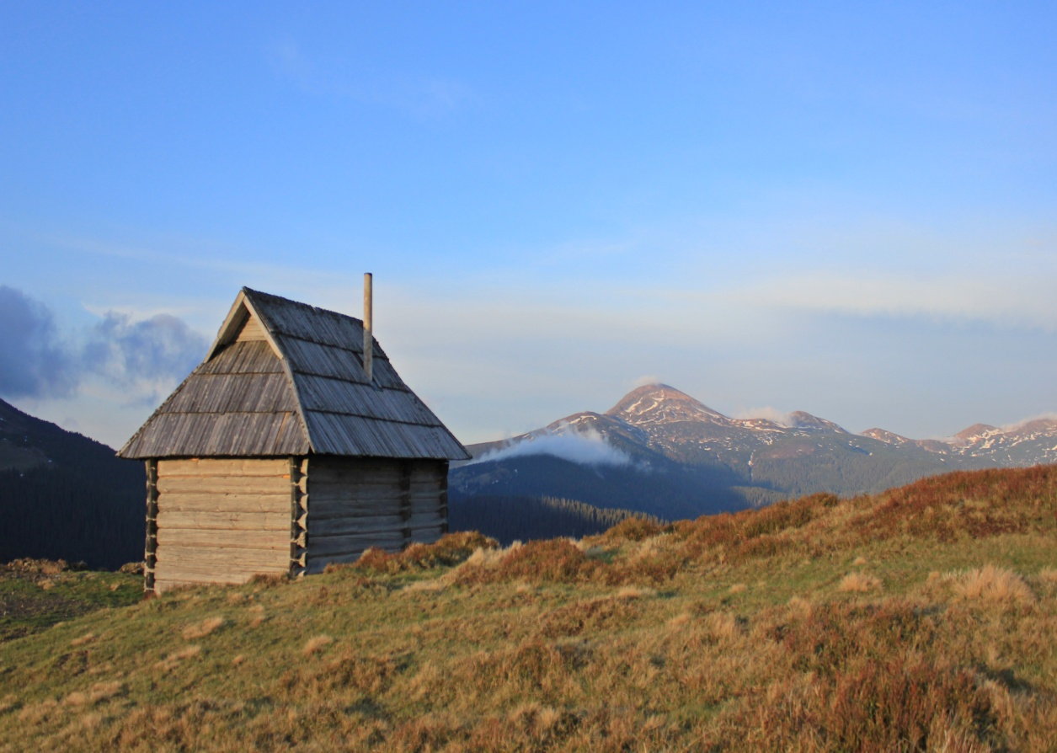
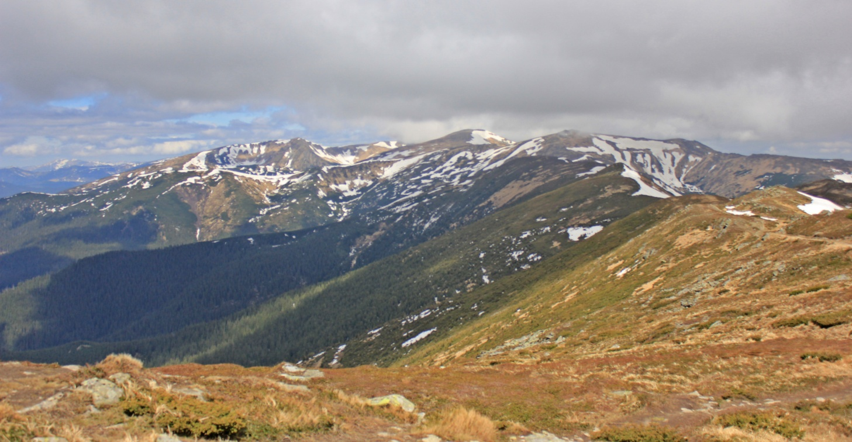
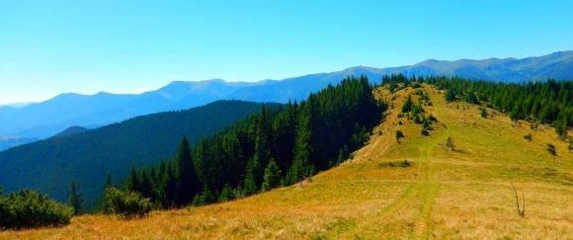

Slide 34
Krym: Chersonez Taurydzki

Slide 35
To antyczna kolonia Miletu. Dziś nosi nazwę Półwyspu Krymskiego. Nieduży, ale bardzo nietypowy fragment ruin na południu Krymu zwany Chersonezem Taurydzkim zalicza się do siedmiu cudów Ukrainy. Białe kolumny i fragment amfiteatru natychmiast przenoszą myślami do starożytnej Grecji. Chersonez obecnie pełni funkcję rezerwatu archeologicznego, a badania prowadzą w nim także polscy badacze. W jego granicach znajduje się też wiele pozostałości świątyń bizantyjskich. W okolicy antycznego miasta jest sporo ładnych plaż, co czyni miejsce szczególnie atrakcyjnym.

Slide 36
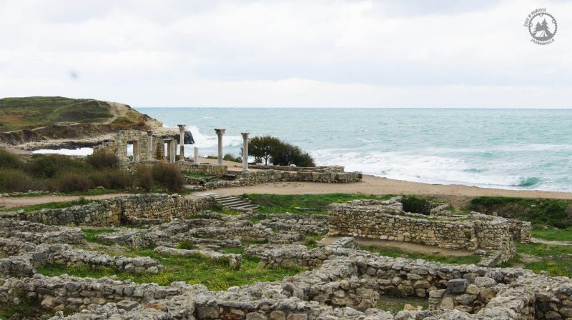
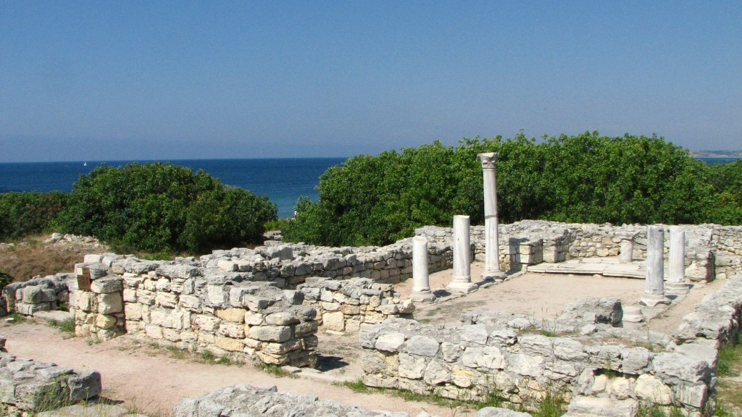
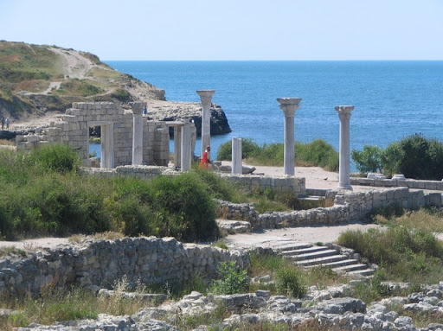
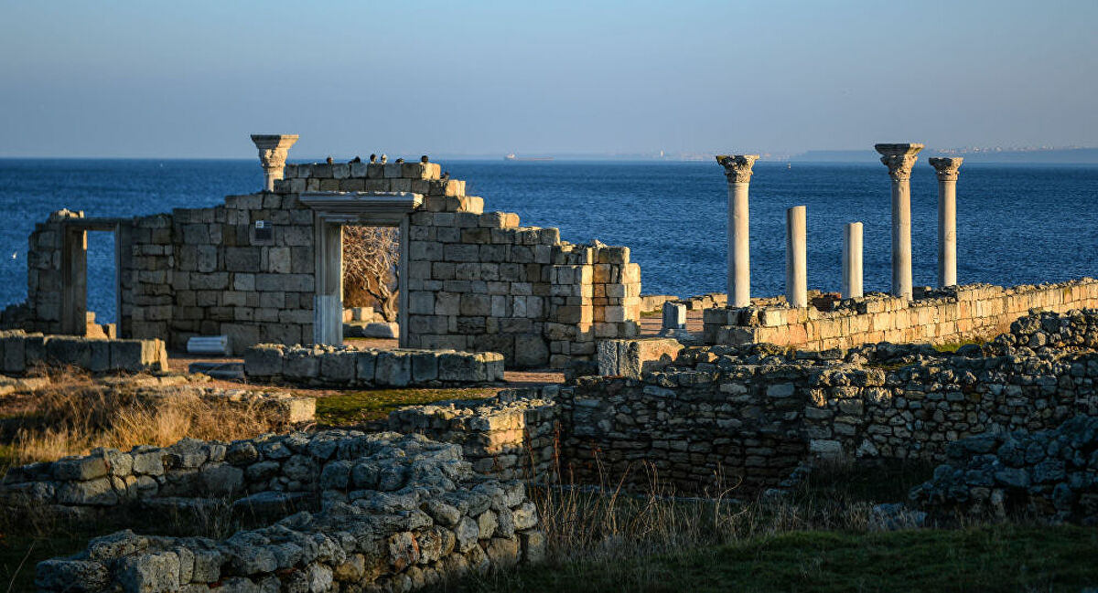

Slide 37
Dziękuję za uwagę ☺

